Slide 1
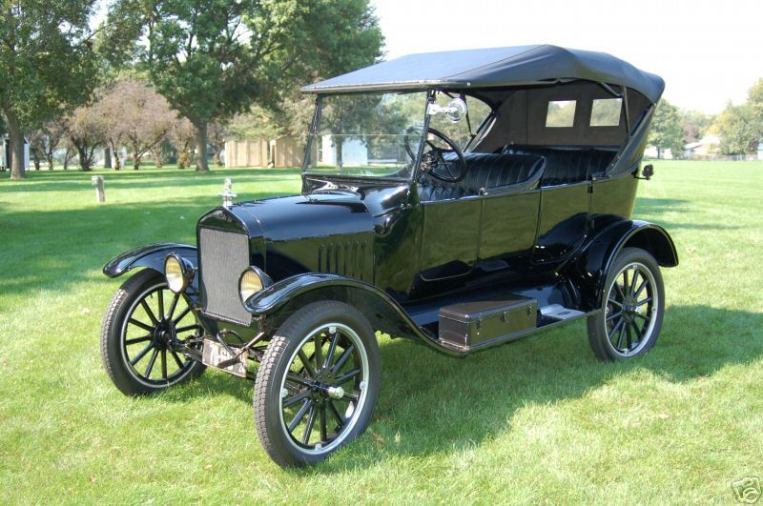
FORDISMO
El fordismo apareció en el siglo XX promoviendo la especialización, la transformación del esquema industrial y la reducción de costos.
Prof. Cárdenas, Susana y Cárdenes, Graciela
Blog Historia Contemporánea

Slide 2
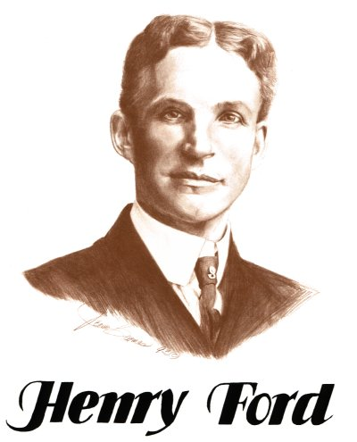
FORDISMO
Se llamó al modo de producción en
cadena que llevó a la práctica
Henry Ford, fabricante de automóviles
de Estados Unidos.

Slide 3
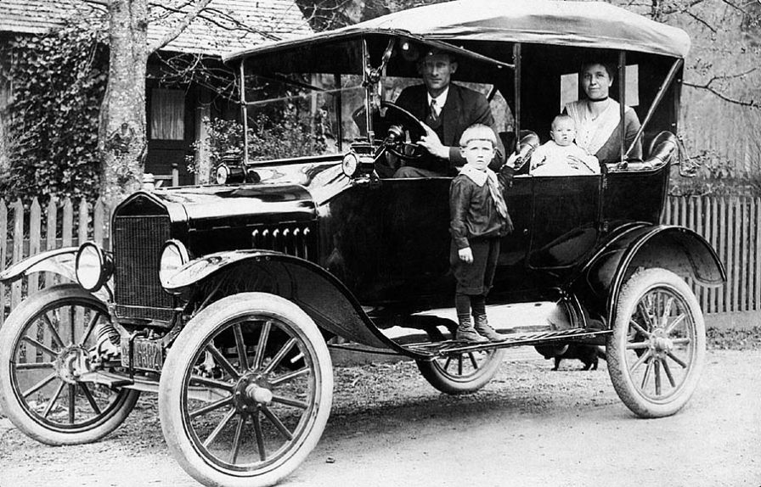
Este sistema comenzó con la producción del Ford Modelo T a partir de 1908

Slide 4
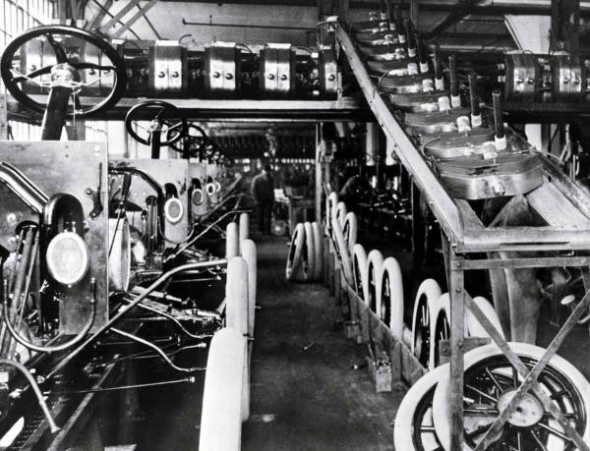
Es una combinación y organización general del trabajo altamente especializada y reglamentada a través de cadenas de montaje, maquinaria especializada, salarios más elevados y un número elevado de trabajadores en plantilla.

Slide 5
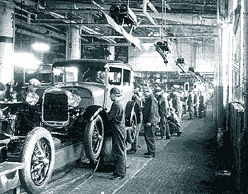
Fue utilizado posteriormente en forma extensiva en la industria de numerosos países, hasta la década de los 70 del siglo XX, cuando fue reemplazada por el Toyotismo.

Slide 6
El fordismo como modelo de producción resulta rentable siempre que el producto pueda venderse a un precio relativamente bajo en relación a los salarios promedio, generalmente en una economía desarrollada.

